Slide 1






Selección y uso de herramientas de búsqueda
Profesoras: MsC. Ania López Duque
Lic. Yenisbell Sánchez

Slide 2
El avance vertiginoso de las tecnologías de la información y las comunicaciones, que se inició en la segunda mitad del pasado siglo, matiza el mundo actual y a una sociedad que ha dado en llamarse sociedad de la información. En ella, una parte importante del esfuerzo del hombre se ha concentrado en la producción, manejo y uso de la información. El surgimiento, desarrollo y expansión de la informática y las telecomunicaciones, ha supuesto una revolución sin precedentes en el mundo. Internet, su mayor exponente, se ha convertido en una gran biblioteca caótica que crece continua y aceleradamente.
Notes:
El avance vertiginoso de las tecnologías de la información y las comunicaciones, que se inició en la segunda mitad del pasado siglo, matiza el mundo actual y a una sociedad que ha dado en llamarse sociedad de la información. En ella, una parte importante del esfuerzo del hombre se ha concentrado en la producción, manejo y uso de la información. El surgimiento, desarrollo y expansión de la informática y las telecomunicaciones, ha supuesto una revolución sin precedentes en el mundo. Internet, su mayor exponente, se ha convertido en una gran biblioteca caótica que crece continua y aceleradamente.

Slide 3
¿Qué es un proceso de Búsqueda de Información?
De manera procedimental se percibe como una serie de tareas que dirigen un proceso de trabajo intelectual a través de las etapas de iniciación, selección, formulación, representación y presentación de resultados mediados por las condiciones del que busca (experiencia, valores, información contextual previa, discernimiento), siendo esto observable en su forma de comportamiento y toma de decisiones en cuanto a la cantidad y calidad de la información que busca y recupera.
En términos simples se puede afirmar, que la búsqueda documental o de información científica es el proceso mediante el cual se obtiene la información, los datos, las referencias o los documentos que se ajustan a las especificaciones de una solicitud, demanda o necesidad de información. Forma parte de método científico.

Slide 4
Debes saber que:
El conocimiento de un tema cuanto más acabado, posibilita identificar mejor la información precisa requerida para solucionar el problema.
Las habilidades de quien realiza la búsqueda, son determinantes en la consecución de los resultados.
Los procesos de búsquedas producen aprendizaje.
La exploración y navegación por una búsqueda inexacta, también puede producir un conocimiento por desconocimiento.
Las necesidades de información no son satisfechas por una recuperación final de documentos, sino por una serie de selecciones parciales e información fragmentada encontradas a lo largo de toda la búsqueda.
No se busca ciegamente o por ensayo y error, sino definiendo los problemas, formulando hipótesis, contrastando y evaluando resultados. Planear y evaluar son elementos esenciales del proceso de búsqueda.

Slide 5
Etapas para llevar a cabo un proceso de búsqueda
Definir bien el problema
Escoger términos de búsqueda
Plantear la búsqueda en inglés
Seleccionar herramientas de búsqueda
Ejecutar la búsqueda
Evaluar resultados y reconducir la búsqueda
Elegir y reunir referencias y documentos

Slide 6
Definir bien el problema
Consiste en los preparativos, en aclararse sobre lo que busca, en plantear adecuadamente su necesidad de información. Debe definir una cobertura de información en el tiempo, delimitar lo que ya conoce sobre el tema, si se conoce autores especializados en el tema, qué clases de documentos les interesa. Debe dejar claro los distintos puntos de vista desde los cuales puede enfocarse el tema, confrontar lo conocido, con lo desconocido.

Slide 7
Escoger términos de búsqueda
Formular la búsqueda en términos de búsqueda adecuados y representativos. Una vez delimitado el problema, piensa en los términos de búsqueda y haz una lista o esquema con todos los que se te ocurran. Aprovecha las consultas iniciales en Internet u otras fuentes, para captar terminología.
Los tipos de términos de búsqueda que puedes buscar son:
Términos alternativos
Sinónimos comunes o técnicos
Términos relacionados, complementarios
Términos más generales
Términos más específicos
Palabras clave, conceptos básicos
Frase resumen

Slide 8
Plantear la búsqueda en inglés
(Dado que la mayoría de la información académica y científica contenida en las bases de datos se encuentra en dicho idioma)
Buscar documentación en inglés te supone:
► Inicialmente orientarte en inglés también al delimitar el tema.
► Escoger términos de búsqueda en inglés para el rastreo.
► Usar herramientas que recuperen bibliografía en inglés, internacional, etc.
► Conseguir documentos en inglés y leerlos, analizarlos, trabajar con ellos.

Slide 9
Seleccionar herramientas de búsqueda
La etapa nº 4 es elegir dónde buscar, con qué medios reunir la bibliografía que necesitas. Será frecuente que para hacer una búsqueda necesites más de una herramienta de búsqueda, bien sea para aclarar dudas, para completar los resultados, para encontrar varios tipos de documentos o para localizar y conseguir finalmente algunos de ellos.
¿Qué herramientas usar?
Aparte del buscador general de recursos, depende de la búsqueda que tengas que realizar y de la materia o disciplina en la que te muevas, pues las herramientas más especializadas varían de un ámbito de conocimiento a otro. Con el tiempo, conviene que conozcas las generales o multidisciplinares y las más importantes en tu disciplina.

Slide 10
¿Cómo elegir las herramientas?
Debes tener en cuenta para qué sirve cada una de ellas: ¿qué materias abarcan?, ¿qué tipos de contenidos o documentos incluyen?, ¿de qué época y lugar es la información que cubren?, ¿son selectivas o exhaustivas recogiendo documentos?, ¿qué información ofrecen de cada documento?, ¿incluyen enlace a los textos completos?, ¿qué lenguaje de búsqueda utiliza?, ¿da la posibilidad de utilizar operadores booleanos?, ¿en qué idioma aparece la información ?, ¿brinda opciones de ayuda?. etc.

Slide 11
Ejecutar la búsqueda
Debe aprovechar bien el software o interfaz de consulta de la herramienta que use.
Aunque todas comparten elementos comunes, cada una tiene sus propias características.
En general, en los últimos años, las interfaces se han simplificado bastante. Pero aun así hay que saber explotarlas, trasladando del modo más eficaz posible tu necesidad de información, expresada en términos de búsqueda, al sistema de recuperación de información con que se enfrente.

Slide 12
En esta etapa se formula la ecuación de búsqueda.
¿ Qué es una ecuación de búsqueda ?
Es el conjunto de órdenes, operaciones y estructuras que organizamos siguiendo normas establecidas, indicando al sistema de búsqueda las diferentes operaciones que este debe de efectuar para permitir la consulta de las fuentes y recursos.
Para construir una ecuación o sintaxis de búsqueda nos valemos de:
Operadores lógicos o booleanos
Operadores sintácticos o de proximidad.

Slide 13
Búsqueda por campos o por operadores posicionales absolutos.
La búsqueda por campos viene dada por los puntos de acceso de una base de datos.
La mayoría de las bases de datos permiten la búsqueda por campos. Esta opción suele aparecer en cajas de menús en donde seleccionamos un campo específico y escribimos el dato que conocemos.
Ejemplo: Puedo buscar sólo en el campo de TÍTULO de los documentos, en el de AUTORES, en el de MATERIA, en el de TÍTULO DE REVISTA, en el de IDIOMA, cualquier otro campo.

Slide 14
Evaluar resultados y reconducir la búsqueda
La búsqueda de documentación es un proceso intelectual, forma parte de un aprendizaje: incluye además de acción o ejecución, planificación y reflexión y evaluación o análisis.
Valora si los documentos son adecuados y pertinentes respecto a lo que buscas: si tratan del tema que necesitas, con el enfoque apropiado; si por el tipo de documento, fechas, idiomas, etc. resultan útiles. Si son pocos o muchos, si necesitas restringir la búsqueda o ampliarla. O si debes darle otra perspectiva.
Si encuentras referencias apropiadas, fíjate en el lenguaje que utilizan, observa qué términos de materia aplican (palabras clave, descriptores, etiquetas temáticas) para describir su contenido, pues te pueden ser útiles para mejorar tu esquema de términos de búsqueda y perfeccionar tu rastreo. Esto es muy importante.

Slide 15
Elegir y reunir referencias y documentos
Cuando la búsqueda está satisfactoriamente acabada, esto es, después de que se hayan evaluado los resultados y se hayan reformulado o corregido tantas veces como sea preciso, tendrá a su disposición un conjunto de referencias, las cuales podrá capturar para manejarlas después. En lugar de imprimirlas o descargarlas a un archivo .pdf, .html, .docx o .txt, la mejor opción para trabajar más organizado, sin riego a que se nos pierda algúna información o documento recuperado, será exportarlas a un gestor de bibliografía personal, como se verá en las clases posteriores.

Slide 16
Bases de Datos Bibliográficas
Cumed
Base de datos bibliográfica desarrollada por el Centro Nacional de Información de Ciencias Médicas de Cuba y los centros cooperantes de la red del Sistema Nacional de Salud. Registra la producción científica cubana en el campo de la medicina y ciencias afines.

Slide 17
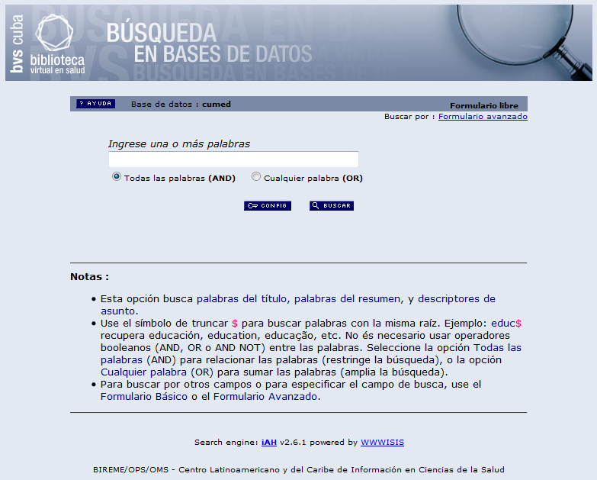

Slide 18
Bases de Datos Bibliográficas
Lilacs
Literatura Latinoamericana y del Caribe en Ciencias de la Salud. Producida a partir de 1982. Su objetivo es el control bibliográfico y la diseminación de la literatura científico técnica en el área de la salud. Incluye: libros, capítulos de libros, tesis, anales de congresos o conferencias, informes técnico científicos, artículos de revistas, etc.

Slide 19
Fuentes de información disponibles a texto completo
Ebsco
Base de datos referencial que ofrece textos completos, índices y publicaciones periódicas académicas que cubren diferentes áreas de las ciencias y las humanidades. Sus colecciones están disponibles en EBSCOhost, un sistema de referencias en línea que combina contenido de calidad con herramientas de búsqueda y recuperación de información.

Slide 20
Fuentes de información disponibles a texto completo
ClinicalKey
Motor inteligente de búsqueda de información clínica de la editorial Elsevier que proporciona a los especialistas respuestas rápidas y relevantes. Accede a la colección de recursos más completa y actualizada de Elsevier a texto completo, en inglés y español, cubriendo todas las especialidades médicas y quirúrgicas.

